Slide 1
PEMETAAN VORD KEDALAM CMMI UNTUK MENINGKATKAN ANALISA KEBUTUHAN PERANGKAT LUNAK (STUDI KASUS : APLIKASI MEDIA MANAGEMENT DI PT.EBDESK INDONESIA)
Mata Kuliah
KOMPUTER APLIKASI IT
Untuk Mahasiswa Semester 1, Pertemuan ke -2
RAUF FAUZAN
Email : rauffauzan@gmail.com
No HP : 085720171914

Slide 2
Outline
Internet
WWW (World Wide Web)
HTML
Pengenalan HTML
Struktur HTML Document
Basic HTML Element (Block Level Element & Paragraf)

Slide 3
Internet [WWW]
Internet merupkan jaringan global yang menghubungkan suatu network dengan network lainya di seluruh dunia, TCP/IP menjadi protocol penghubung antara jaringan-jaringan yang beragam di seluruh dunia untuk dapat berkomunikasi.
WWW sering dianggap sama dengan Internetsecara keseluruhan, walaupun sebenarnya ia hanyalah bagian daripada Internet.
WWW merupakan kumpulan penyedia web dari seluruh dunia yang mempunyai kegunaan untuk menyediakan data dan informasi untuk dapat digunakan bersama.

Slide 4
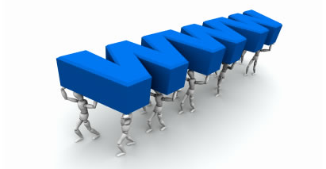
Internet [WWW]
WWW bekerja merdasarkan pada tiga mekanisme berikut:
Protocol standard aturan yang di gunakan untuk berkomunikasi pada computer networking, Hypertext Transfer Protocol (HTTP) adalah protocol untuk WWW.
Address WWW memiliki aturan penamaan alamat web yaitu URL(Uniform Resource Locator) yang di gunakan sebagai standard alamat internet.
HTML digunakan untuk membuat document yang bisa di akses melalui web.

Slide 5
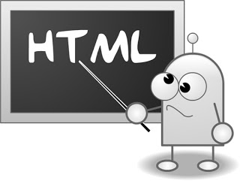
HTML[Hypertext Markup Language]
Hypertext Markup Language merupkan standard bahasa yang di gunakan untuk menampilkan dokumen web. secara umum, fungsi HTML adalah untuk mengelola serangkaian data dan informasi sehingga suatu dokumen dapat diakses dan ditampilkan di Internet melalui layanan web.
Fungsi HTML Lebih Spesifik :
Mengontrol tampilan dari web page dan contentnya.
Menampilkan berbagai informasi di dalam sebuah browser Internet.
Menambahkan object-object seperti image, audi, video dan juga java applet dalam document HTML.

Slide 6
HTML[Hypertext Markup Language]
STRUKTUR HTML DOKUMEN
Command HTML biasanya disebut TAG, TAG digunakan untuk menentukan tampilan dari dokumen HTML.
<BEGIN TAG> ... </END TAG>
Tag Utama
HTML : Setiap dokumen harus diawali dan diakhiri tag HTML. <HTML> </HTML>
HEAD : Bagian header dari document HTML di apit oleh tag <HEAD></HEAD> di dalam bagian ini biasanya dimuat tag TITLE dan META.
BODY : Document body di gunakan untuk menampilkan text, image link dan
semua yang akan di tampilkan pada web page. <BODY></BODY>
Tag tidak case sensitive, jadi anda bisa gunakan <HTML> atau <html>
keduanya menghasilkan output yang sama.

Slide 7
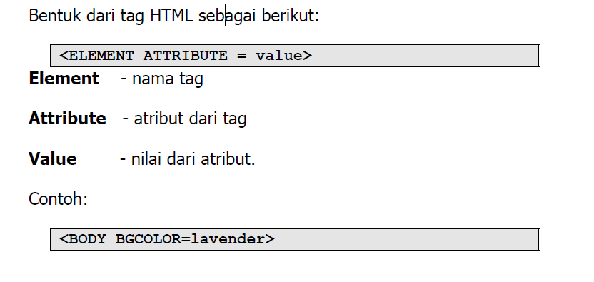
HTML[Hypertext Markup Language]
TAG HTML
BODY merupakan element, BGCOLOR(Background) merupakan
atribut yang memiliki nilai lavender.

Slide 8
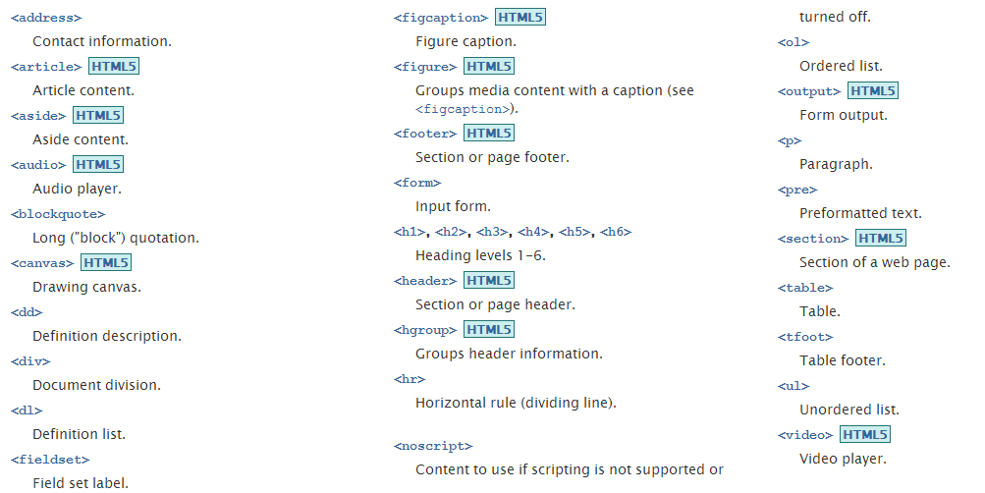
HTML[Hypertext Markup Language]
Basic HTML Element (Block Level Element)

Slide 9
HTML[Hypertext Markup Language]
Basic HTML Element (Block Level Element)
Contoh Block level element yang sering di gunakan :
Heading (H1 sampai H6)
<html>
<head>
<title>Heading dan Paragraf</title>
</head>
<body>
<!-- Latihan Heading -->
<h1>Heading one</h1>
<h2>Heading two</h2>
<h3>Heading three</h3>
<h4>Heading four</h4>
<h5>Heading five</h5>
<h6>Heading six</h6>
<hr>
</body>
</html>
KETERANGAN
NAMA FILE : lat-1.html
DIR : D:/NIMANDA
<!-- Latihan Heading --> : komentar
“Tulisan yang tidak akan dieksekusi
oleh browser”

Slide 10
HTML[Hypertext Markup Language]
Basic HTML Element (Block Level Element)
Contoh Block level element yang sering di gunakan :
Tulis script html di dalam file yang sama(lat-1.html), dibawah <h6>Heading six</h6>
<!-- latihan Paragraf -->
<br>
<h3>Gombal 1</h3>
<p>Tau ga km persamaanya dgn soal ujian ? |apa tuch ?|sama2 perlu diperjuangkan krn menyangkut masa depanku</p>
<h3 align="center">Gombal 2</h3>
<p align="center">Kamu pakai kartu apa sih? Kok sinyalnya kuat banget sampai menembus hatiku ? </p>
<hr>

Slide 11
HTML[Hypertext Markup Language]
Basic HTML Element (List)
List item di gunakan untuk mengelompokkan data baik berurutan
(ordered list) maupun yang tidak berurutan (unordered list).
Contoh:
Kita mau mengelompokkan data-data berikut :
Melati
Mawar
Anggrek
Pisang
Jambu
Apel
Anggur
Bunga
Buah-buahan

Slide 12
HTML[Hypertext Markup Language]
Basic HTML Element (List)
Tulis script html di dalam file yang sama(lat-1.html), dibawah <hr>
<!-- latihan list-->
<br>
<h3>Bunga</h3>
<ul type=“Circle”>
<li>Melati</li>
<li>Mawar</li>
<li>Anggrek</li>
</ul>
LANJUTKAN UNTUK YANG BUAH-BUAHAN DENGAN ATRIBUT YANG LAIN !

Slide 13
~ TERIMA KASIH ~

